Slide 1

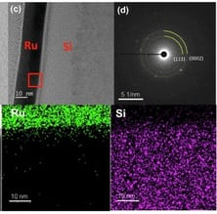
SF2X KVIP QDHOO093.6B ET results
●
평가목적 ; V1 BM TiN adhesion layer 0.5 nm 적용 평가
●
평가결과 ;
POR 대비 Split A(Ru seed 1 nm) 진행 시 ACI CD 동등 수준 (Δ+0.05 nm)
- Split B(BL-Ru) ACI CD Δ+0.04 nm
Ru fill TEM / Ru/dielectric 계면 TEM-EDS
Line Rs median POR 대비 -11.4% 감소
Via Rc median POR 대비 -11.8% 감소
ET 결과 CMBSRP/VMA/CMA POR 대비 동등수준 / MinA 소폭 열화 / HOL 1.7%p 열화
via bottom 계면 adhesion 불량 및 void 추정, Ru 확산은 미관찰
V1 ACI CD
fail die FIB/TEM 2 site 계면 void 확인
●
- Split B(BL-Ru) 는 CMBSRP POR 대비 동등수준 / MinA/VMA/CMA 소폭 열화 / HOL 1.7%p 열화
WAFER | MEAN (nm) | 3σ (nm) | RANGE (nm) | Δ vs TARGET
W14(POR) | 17.28 | 0.89 | 2.91 | +0.08
W05 | 17.35 | 0.88 | 2.64 | +0.15
W16 | 17.31 | 0.90 | 2.63 | +0.11
W06 | 17.33 | 0.92 | 2.86 | +0.13
W25 | 17.32 | 0.88 | 2.74 | +0.12
POOLED | 17.32 | 0.88 | 2.91 | +0.12
POR 대비 동등, 양산 적용 진행 (V1 DC 기준)

Slide 2
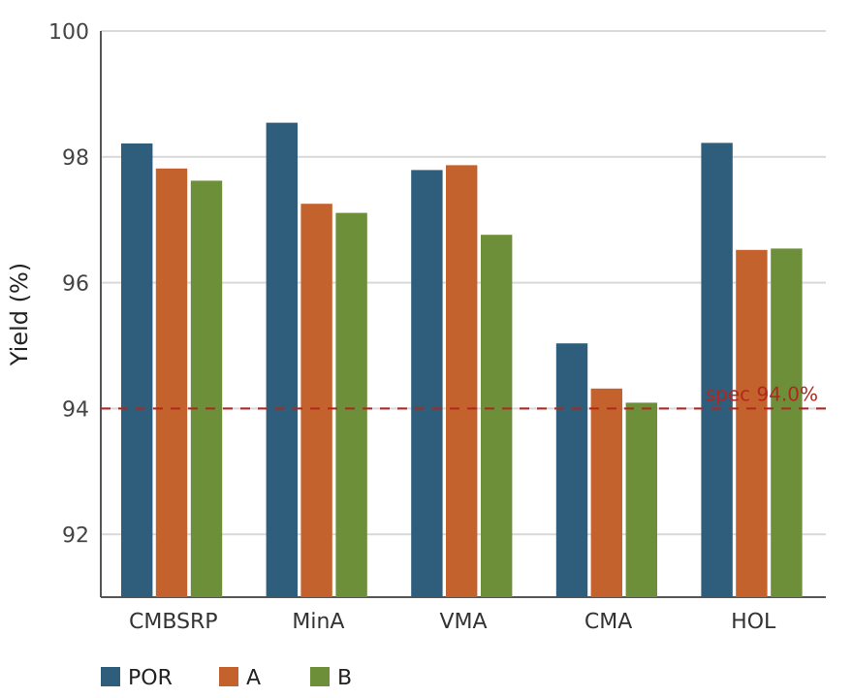
ET results & group 평균 yield
WF / ITEM | CMBSRP | MinA | VMA | CMA | HOL
W14(POR) | 98.2 | 98.5 | 97.8 | 95.0 | 98.2
W05 | 98.2 | 97.3 | 97.7 | 93.7 | 96.6
W16 | 97.5 | 97.2 | 98.0 | 94.9 | 96.5
W06 | 98.3 | 97.1 | 96.7 | 94.2 | 96.4
W25 | 96.9 | 97.1 | 96.8 | 94.0 | 96.7
Split A: CMBSRP/VMA/CMA POR 대비 동등수준 / MinA 소폭 열화 / HOL 1.7%p 열화
Split B: CMBSRP POR 대비 동등수준 / MinA/VMA/CMA 소폭 열화 / HOL 1.7%p 열화
HOL: POR 98.2% → A 96.5%

